Slide 1
中证估值交流
容诚会计师事务所（特殊普通合伙）
2026/4
logo

Slide 2
估值交流
 | 银行间债券估值 业务管理办法 （人民银行） | 银行间债券估值 业务自律指引 （NAFMII） | 重点说明
数据层级 | 第五条 | 第五到第七条 | 区分成交活跃度，明确筛选规则 NAFMII： 重点1：反复调研了彭博 BVAL_SCORE（“比如先分3档、5档”），结合第九条第四款、第十七条 重点2：避免偶发或极端价格的干扰（第五条第四款）；兼顾曲线的平滑性余稳定性（第七条） 不是指平滑估值，而是指极端场景下防止踩踏（编制讨论时用“负反馈机制”一词）
编制方法 | 第六条 | 第八条 | NAFMII 分资产类型提了一些关注重点，总体来说是当前已经考虑的因素 行业跟进：含权债长代偿期估值，中债从到期估值调整为下一行权日估值 违约债方面，调研了解到用户痛点是违约场景的说明不够清晰
信息披露 | 第七条 | 第九条 | PBOC：估值产品质量年度检验报告 NAFMII：披露公允价值层次 讨论时参考了BVAL的披露页面（区分列示成交、报价、模型估值）-第九条第四款 可参考彭博做法：BVAL SCORE不是公允价值层次，用户形成分数与层次的对应关系 其实另有模块专门提供公允价值层次，但海外并不常用
内控监测 | 第八条 | 第十一条 | 独立团队，分事前事中事后，相对标准的内控要求
利冲管理 | 第九条 | 第十条、第十二条 | PBOC：及时识别新增利益冲突情形，记录备查
客诉管理 | 第十条 | 第十三条 | 妥善处理行业压力 留档要求
应急预案 | 第十一条 | *第五条第四款 | 管理办法侧重业务连续性 自律指引侧重极端市场环境 – 见数据层级部分讨论
备注 |  | 除对估值服务机构提出要求，也注重形成估值服务生态，对用户有要求 | 第十七条：对参考度不高、评分较低、处于第三层次公允价值的债券，用户应启动必要审议流程、审慎确定公允价值。 充分披露的情况下可以降低估值服务压力 第十九条：鼓励选择多个估值产品 第二十条：做市商增强独立定价能力 均为分散债券估值同质性的举措

Slide 3
Bloomberg -定价数据类型
 | BMRK | CBBT | BGN | BVAL
简介 | 实时成交价和报价 (Direct Observation) | 实时可成交综合价格 (Executable) | 实时行情综合价 (Executable and Indicative) 参考成交价，可成交价格和具有参考意义的报价 | 日末评估价格 (Model Derived) 主要由独立模型结果构成，输入值参考成交价、报价
主要用途 | 交易级别报价数据信息 | 体现实时可成交价格水平 | 体现市场普遍共识价格水平 | 估值
发布频率 | 每30秒 | 实时 | 实时 | 政府、超国家、机构、企业债：每日7次 抵押贷款：NY,LN 3PM 4PM 市政债：NY 3PM 4PM
资产覆盖 | 企业债 约15000支 | 政府债、企业债、市政债 约8000支 | 政府债、企业债、市政债 约45000支 | 政府债、企业债、贷款、市政债、抵押贷款等 约250万支
数据客观参考性
纯客观
基于客观数据的汇总
基于客观数据的汇总
基于客观数据和估值模型
第一层次
第一、二层次
第一、二层次
第一、二、三层次
会计视角估值层级

Slide 4
Bloomberg – BVAL评分体系
估值数据来源：
Direct Observation：直接来自于成交价、报价
Capital Structure：通过相同发行主体的偿付顺序调整
Sector Relative Value：可比资产估值
BVAL Score:
从1-10，估值质量越好，评分越高
具体评分标准不公开，但与数据点数量、离散程度有关
该评分在不同债券类别之间标尺统一
该评分不是资产流动性指标，但流动性较好的资产客观上分数普遍更高
该评分不直接作为ASC 820和IFRS 13估值层级的划分标准，但机构可以参考作为划分依据之一
模型基础：
现金流折现模型：用于Yield和Price的转换
含权债估值模型：采用Hull-white等利率模型方案得出Option Adjusted Spread (OAS)
BVAL Score 6-10
BVAL Score 1-5
6分及以上表示存在近期可观测的Direct Observation
实践中通常认为7分（含）以上属于可以直接参考的估值
5分及以下表示估值主要通过对标可比资产得出

Slide 5
BVAL估值模式的借鉴路径 （2024年交流）
数据终端模式探索
05
对标Dr.Quant的数据终端产品
04
03
持续优化估值方案
评分体系搭建
重点优化含权债等重难点估值
考虑通过Hull-white等利率模型得出唯一估值的可行性
02
分债券类型进行估值质量评分体系设计
思考评分因素，包括数据点数量、来源、质量、分散程度等
确定评分权重与计算逻辑
进一步统一不同债券类型下的评分标尺
结合境内市场特点思考用户需求
01
考虑评分体系是否帮助客户提供：
流动性指标
公允价值层次参考
如何结合中证估值配套推出，“推荐价”如何与评分体系对标
对于违约债等特殊估值的区间估值如何结合评分体系开展升级
优化数据服务
细化梳理市场数据来源、质量
提供更丰富、透明的数据服务
为评分机制提供数据基础

Slide 6

估值内控鉴证
需求背景
我们的理解
1. 监管规则和自律指引要求
《银行间债券市场债券估值业务管理办法》 中国人民银行公告 （〔2023〕第19号）：
鼓励估值机构聘请独立且具有丰富经验和能力的审计机构，在充分防范利益冲突的前提下，对估值机构内控机制、估值产品编制流程等的遵循情况进行定期评估。
《银行间债券市场债券估值业务自律指引（试行）》中国银行间市场交易商协会发布（2025）
鼓励估值机构聘请独立的审计机构对其估值业务开展及本指引的遵循情况进行定期评估。
作为中国银行间市场最为重要的估值业务服务机构，开展内控鉴证正面回应人行和协会要求
2. 近年来中诚信等估值机构推出针对二永债、永续债等估值平滑方案，资管行业面临业绩压力，部分管理人在估值事项上选择失当。
开展内控鉴证有助于树立行业标杆

Slide 7
估值内控鉴证
整体建议
对比案例：国内指数业务IOSCO准则遵循鉴证
如今鉴证服务机构对指数业务了解愈浅：
不利于指数服务机构的持续优化
也逐渐降低了鉴证报告的增信作用
究其原因：
IOSCO内控鉴证测试趋于制度流程层面的穿行测试和工作档案审阅
对指数设计、编制等专业领域涉足减少
对鉴证报告报告缺乏评判者
因此我们建议：
估值内控鉴证方案需要涉及估值技术的实质评估，测试计算量和覆盖面需要与中证业务量和影响力相适应
考虑主动寻求交易商协会参与，形成出具估值内控鉴证报告需要协会首肯的行业惯例

Slide 8

估值内控鉴证
协会参与
交易商协会可能乐于参与的动因：
高质量的首份鉴证报告是协会制定自律指引的工作成果
协会指引明文规定协会有权过问评估结果：
估值机构聘请审计机构的，交易商协会可了解审计机构对估值机构的评估结果，包括但不限于内控机制、估值产品编制流程等。
——《银行间债券市场债券估值业务自律指引（试行）》
交易商协会对于估值工作的关注重点：
估值逆周期/负反馈机制：由于市场以中证、中债的债券估值为风向标，市场估值变动高度同质。人行对于风险时点的踩踏风险尤为担心，协会交易部制定自律规范时反复提出逆周期调整机制。
斟酌之下，最终在指引中的体现是“应急处理机制”：
估值机构应建立应急处理机制，当市场价格发生剧烈变动时，综合考虑成交规模和成交目的、市场流动性、信用风险变化等因素对公允价值的影响，审慎确定适当的市场价格时间范围，避免偶发或极端价格的干扰，确保市场价格的合理性和适用性。
我们与协会指引制订部门关系良好，也可协助一并沟通

Slide 9

估值内控鉴证
报告形式
报告适用场景
报告的实际效果
报告形式
ISAE 3402报告：国际审计准则内部控制鉴证
当一项服务对于使用该服务的用户的财务报表具有重大影响，服务机构获得内控鉴证有利于降低用户的合规和审计成本
服务用户的审计师在审计用户财报时，内控测试程序中可以依赖ISAE3402 报告
从审计程序的角度来说，ISAE 3402报告比协会备案更说明估值产品作为财务估值参考的可用性
首次评估 ——时点测试
指数业务IOSCO准则鉴证中，通常每年基于6月30日完成新指数的首次评估
估值内控鉴证下可每年逐步纳入估值产品
持续评估 ——期间测试

Slide 10

估值内控鉴证
常规工作
工作安排
工作步骤 | 容诚工作 | 贵司任务
项目准备 | 准备详细计划，安排项目启动会 项目团队与负责人接洽，协调沟通机制 | 确定对接人员 为后续业务开展做好内部宣导
现状了解 | 获悉前任鉴证服务商的差异分析与整改规划 了解整改进程与现状 听取贵司的规划修改意见 | 提供历史差异分析记录和现有整改规划 介绍整改进展和规划修改意见
差异分析 | 提供访谈提纲，开展访谈 阅读制度文件、收集样本资料开展诊断测试 汇总问题发现、提出整改建议 | 确定访谈对象 安排集中访谈时间 及时反馈整改规划，确认整改事项与时间
完善优化 | 提供整改辅导，积极推进整改进度 审阅整改后的资料、文档等 执行鉴证测试 | 指定整改责任部门和责任人，完成整改任务 与项目组商定鉴证截止日，提供所需文件 接受正式鉴证测试
鉴证报告 | 拟定报告，结合贵司反馈完成修改 为公司自述部分提供建议 签署和出具鉴证报告 按年进行结项汇报 | 确认鉴证范围和报告模式，拟定公司负责撰写部分，审阅报告 签署管理声明书 相关负责人、分管领导参加，评估项目收益

Slide 11

估值内控鉴证
时间样表
考虑到立项时间，建议：
以2026年9月30日作首次时点测试
完成2026年9月30日至2026年12月31日的首次区间测试
时点测试时间样表：
容诚开展
贵司牵头
工作阶段 | 工作内容 | T+1月 | 2 | 3 | 4 | T+2月 | 6 | 7 | 8 | T+3月 | 10 | 11 | 12 | T+4月 | 14
项目准备 | 一、项目启动与计划
 | 项目启动会议
差距分析 | 二、差异诊断与分析
 | 核心岗位访谈、制度审阅
 | 诊断测试
 | 问题发现与沟通
 | 差异诊断报告与整改建议
完善优化 | 三、差异整改与测试
 | 整改辅导
 | 管理层落实整改
 | 鉴证测试
鉴证报告 | 四、总结与报告
 | 报告撰写、报告事宜沟通
 | 获取管理声明书
 | 出具签字盖章报告

Slide 12
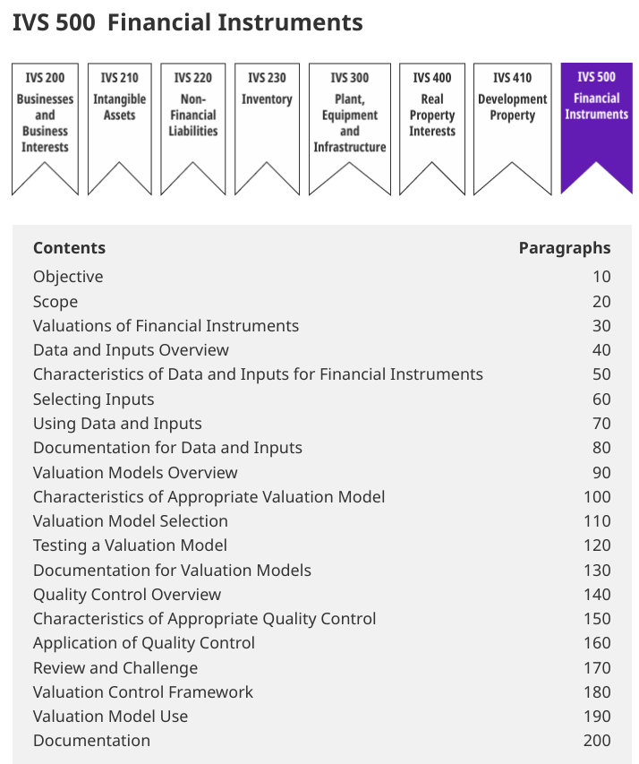
估值内控鉴证
选择内控标准、确定鉴证意见
参考指数业务IOSCO鉴证先例，鉴证内控工作标准可遵循“国际软法”
内容相适应
除140-180明确涉及估值内控工作外，《准则》还对估值的参数选择、模型搭建、模型文档、模型测试等提出了高阶要求
符合本次内控鉴证服务紧密结合估值专业技术的主旨
由具有影响力的国际组织编制
由国际评估准则理事会编制，2025年1月1日生效，与人行和NAFMII规则同期
被中国监管部门接纳，符合中国监管原则，但并非我国官方法规渊源
财政部主管的中评协出版《国际评估准则》中文版
但我国官方法规并未直接承认为正式渊源
建议：
鉴证就“估值服务产品内控遵循《国际评估准则》原则和金融工具篇要求”出具意见
测试工作中参考《银行间债券市场债券估值业务管理办法》 和《银行间债券市场债券估值业务自律指引（试行）》增补相应规范

Slide 13



感谢！
了解更多容诚资讯可登录
https://www.rsm.global/china/zh-hans
容诚会计师事务所（特殊普通合伙）为RSM成员所。RSM由独立的会计及咨询事务所组织，各事务所都是在其职权范围里运营。本出版物所含信息仅供参考。容诚不对任何依据本出版物内容所采取或不采取行为而导致的直接、间接或意外损失承担责任。
© 容诚会计师事务所（特殊普通合伙），2026

